Slide 1

Полиморфизм

Slide 2

В буквальном значении полиморфизм означает множество форм.
Полиморфизм — очень важная идея в программировании. Она заключается в использовании единственной сущности(метод, оператор или объект) для представления различных типов в различных сценариях использования.

Slide 3
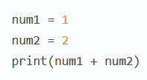
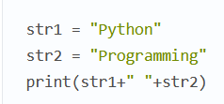
Рассмотрим пример:
Мы знаем что оператор + ведет себя по разному в зависимости от того какие данные мы ему передаем.
Здесь мы видим что оператор + для целых чисел выполняет сложение этих чисел. А для строк он выполняет конкатенацию. Следовательно оператор + имеет несколько форм, в зависимости от входных данных он ведет себя по разному – это и есть банальный пример полиморфизма.

Slide 4
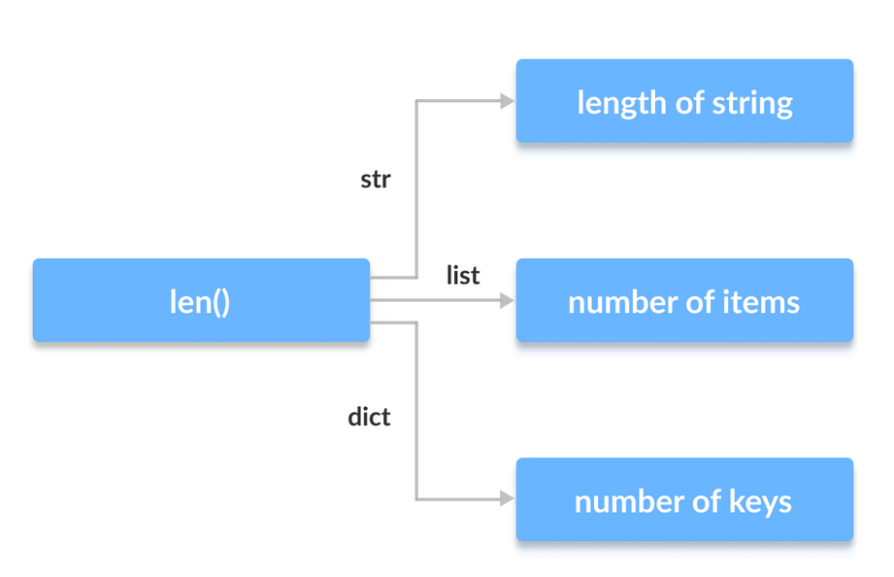
В Python есть некоторые функции, которые могут принимать аргументы разных типов.
Одна из таких функций – len().

Slide 5
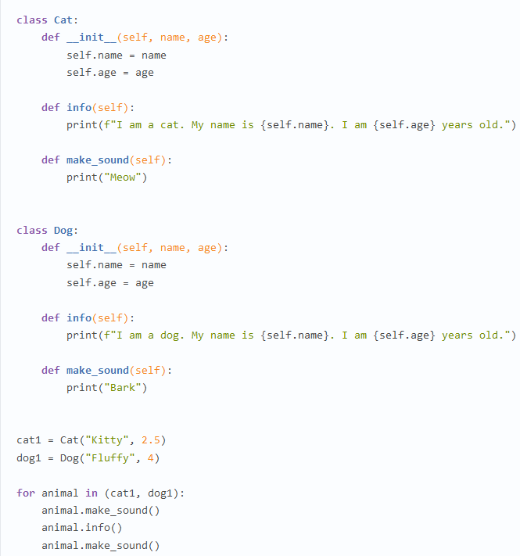

Slide 6
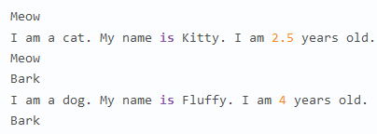
Вывод:
В данном примере мы имеем два класса с одинаковой структурой и одинаковыми названиями методов. И так как методы имеют одинаковые названия мы можем поместить экземпляры этих классов в какую-либо структуру и пройтись по ней циклом. В таком случае мы можем использовать общую переменную для них и получать разный результат при вызове одних и тех же методов. Это возможно благодаря полиморфизму.

Slide 7
Полиморфизм и наследование
Как и в других языках программирования, в Python дочерние классы могут наследовать методы и атрибуты родительского класса. Мы можем переопределить некоторые методы и атрибуты специально для того, чтобы они соответствовали дочернему классу, и это поведение нам известно как переопределение метода(method overriding).
Полиморфизм позволяет нам иметь доступ к этим переопределённым методам и атрибутам, которые имеют то же самое имя, что и в родительском классе.

Slide 8
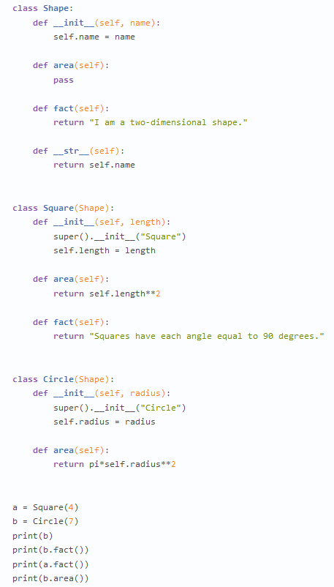

Вывод:

Slide 9
Здесь мы видим что метод __str__(), который не был переопределен в дочерних классах используется из родительского.
Благодаря полиморфизму интерпретатор питона автоматически распознает что метод fact() для объекта а(экземпляр класса Square) переопределён. И использует тот, который определён в дочернем классе.
С другой стороны, так как метод fact() для объекта б(экземпляр класса Circle) не переопределён, то используется метод с таким именем из родительского класса

Slide 10
